Slide 1

Pravna informatika
Sonja tomčić e2-20-2022
Božidar arsić e2-82-2021
Aleksa šaršanski e2-08-2022

Slide 2
Zakonik
Krivični zakonik Crne Gore - https://www.paragraf.me/propisi-crnegore/krivicni-zakonik-crne-gore.html
Opisani deo zakonika: GLAVA DVADESET TREĆA - KRIVIČNA DJELA PROTIV PLATNOG PROMETA I PRIVREDNOG POSLOVANjA
Obuhvaćeni članovi zakonika - 258, 259, 260, 261, 262, 262, 263, 264, 265, 266, 267, 268, 269, 270, 271, 272, 273, 274, 275, 276, 276a, 276b, 277, 278, 279, 280, 281, 281a, 281b, 282, 283, 284, 285 i 286

Slide 3
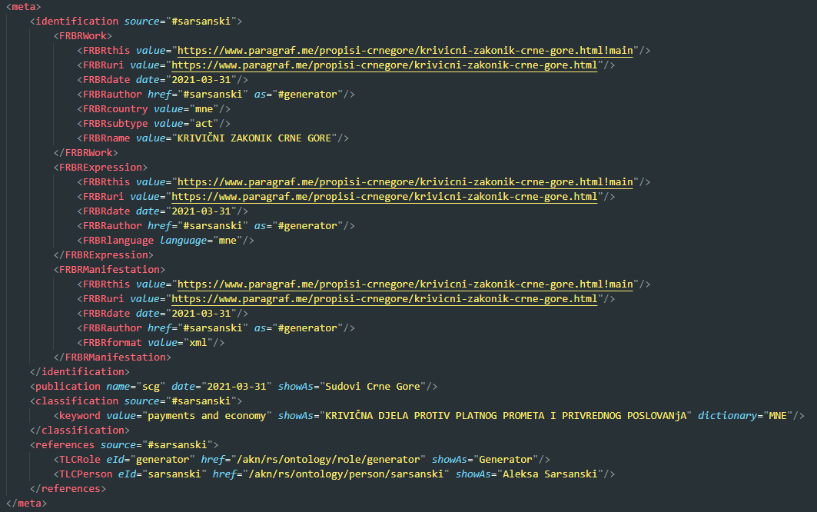
Akoma Ntoso - Zakonik
Krivični zakonik Crne Gore predstavljen u Akoma Ntoso formatu – metapodaci:

Slide 4
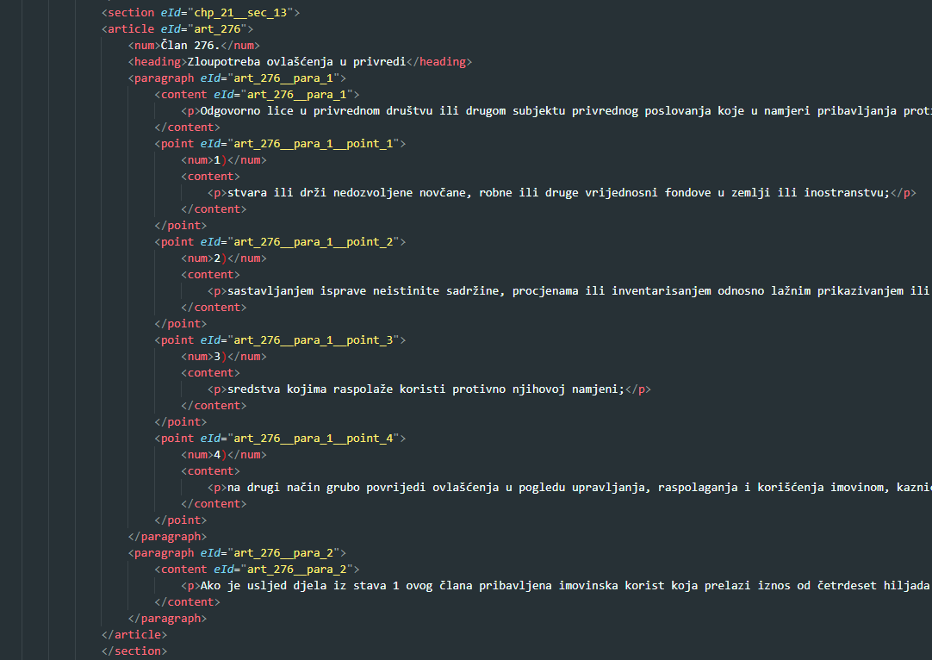
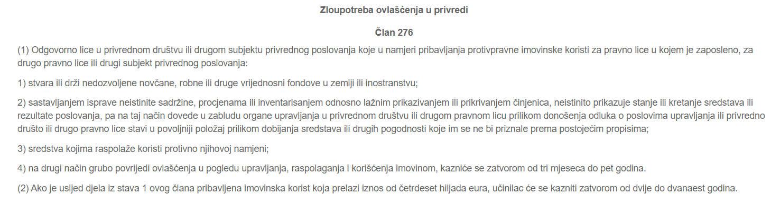
Akoma Ntoso - Zakonik
Krivični zakonik Crne Gore predstavljen u Akoma Ntoso formatu – sekcija:
Akoma Ntoso Zakonik

Slide 5
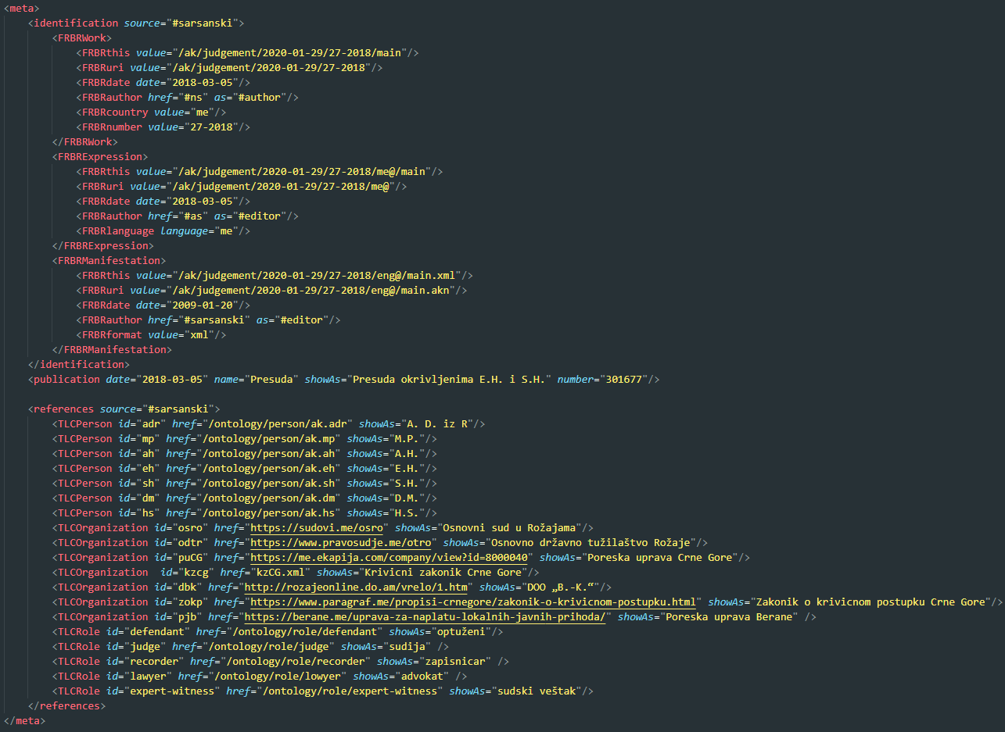
Akoma Ntoso - Presude
Primer presude prikazane u Akoma Ntoso formatu – metapodaci:

Slide 6
Akoma Ntoso - Presuda
Primer presude prikazane u Akoma Ntoso formatu – body:

Slide 7
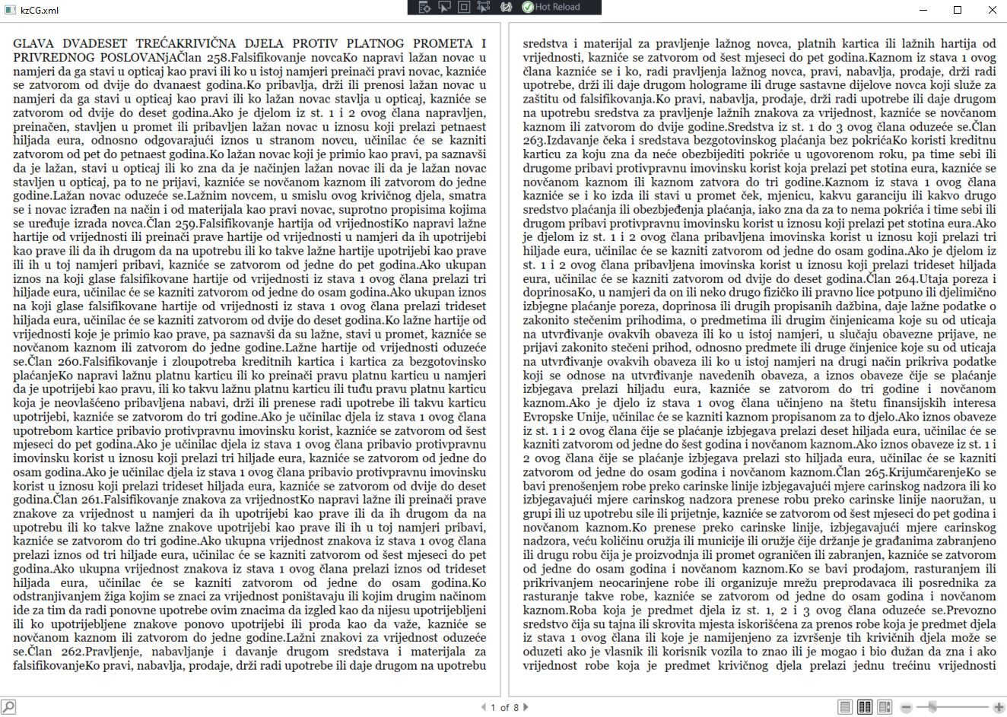
Aplikacija - Zakonik
Krivični zakonik Crne Gore prikazan unutar aplikacije:

Slide 8
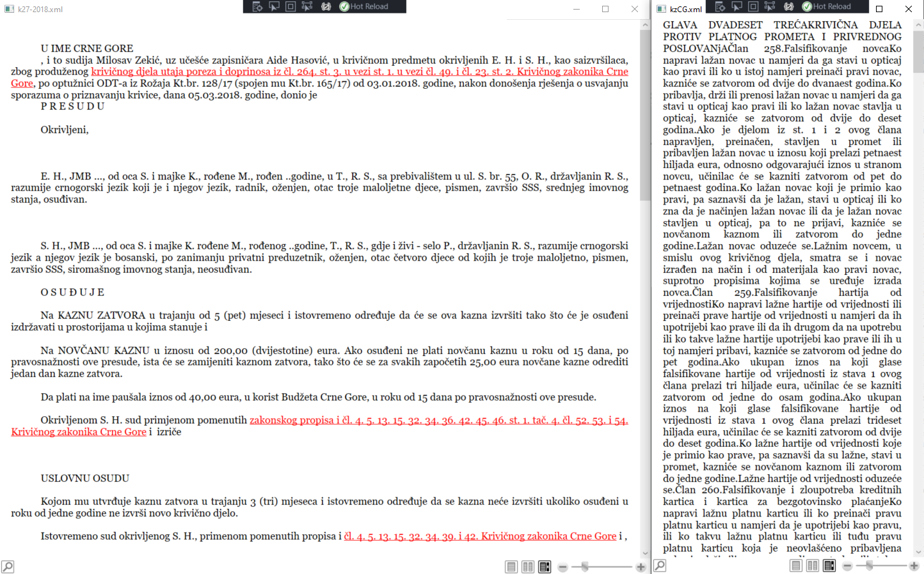
Aplikacija - Presuda
Primer prikaza presude unutar aplikacije:

Slide 9
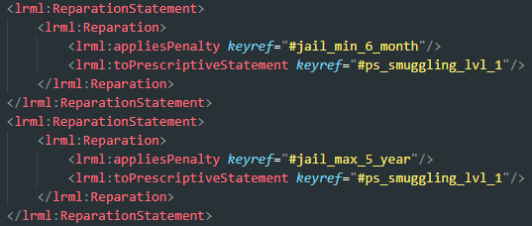
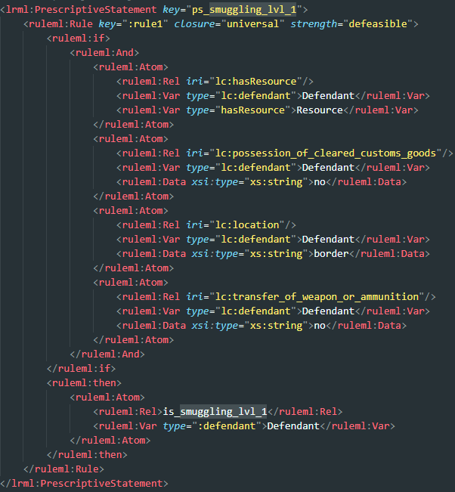
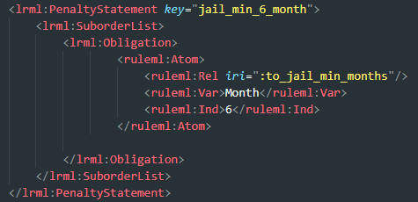
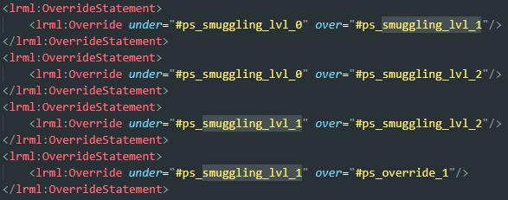
LegalRuleML
Povezivanje kazne i člana Član
Kazna
Nadjačavanje kazni

Slide 10
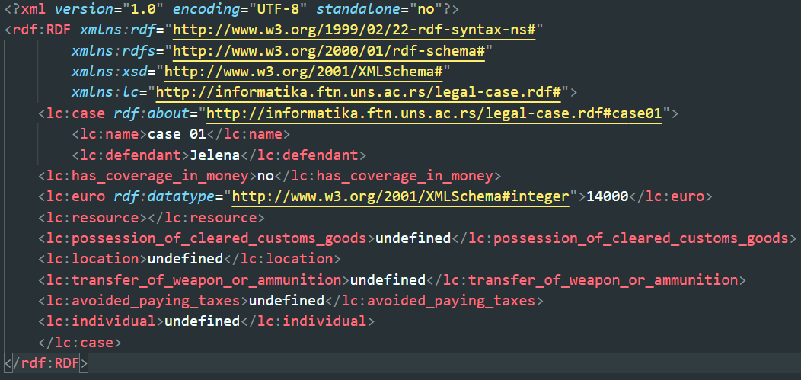
Pomoćni file-ovi (1/2)
Facts

Slide 11
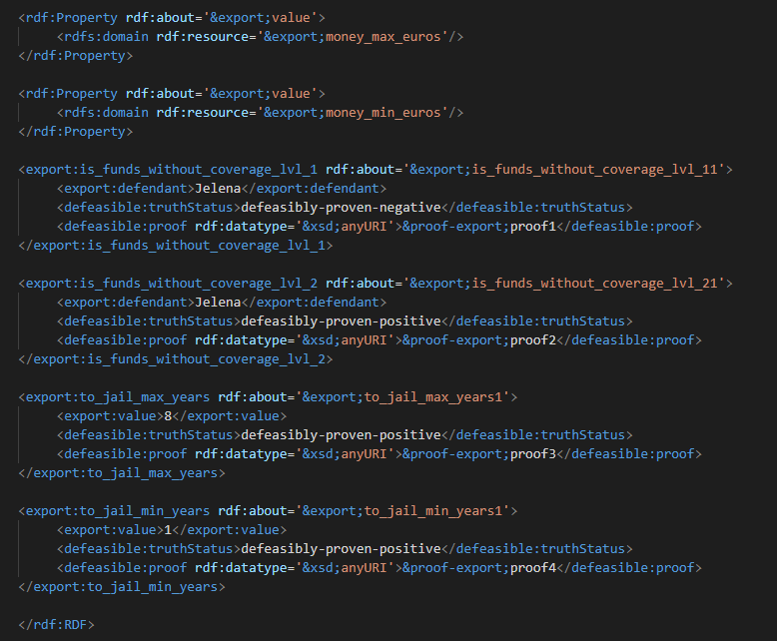
Pomoćni file-ovi (2/2)
Export:

Slide 12
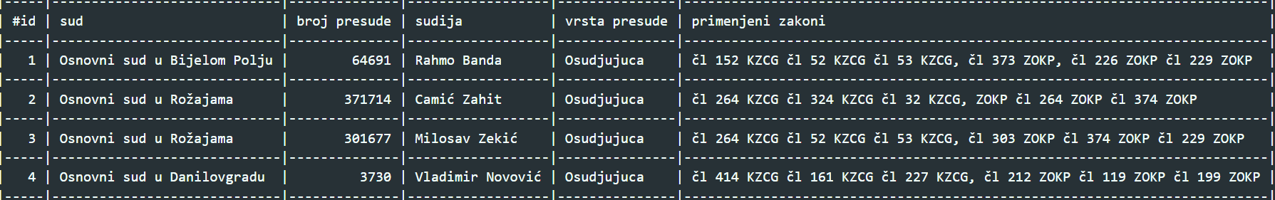
Baza podataka slučajeva - csv

Slide 13
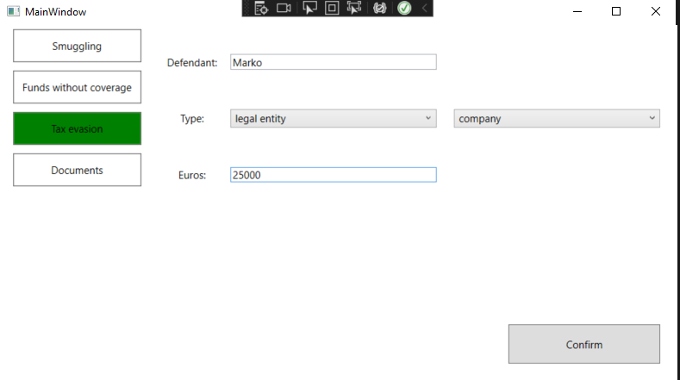
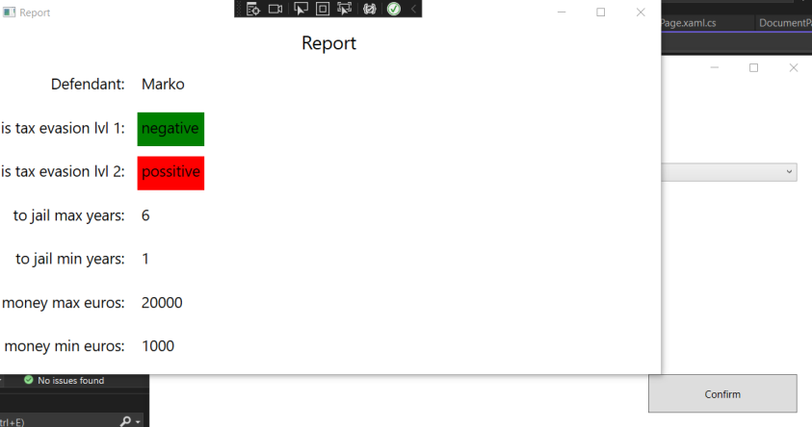
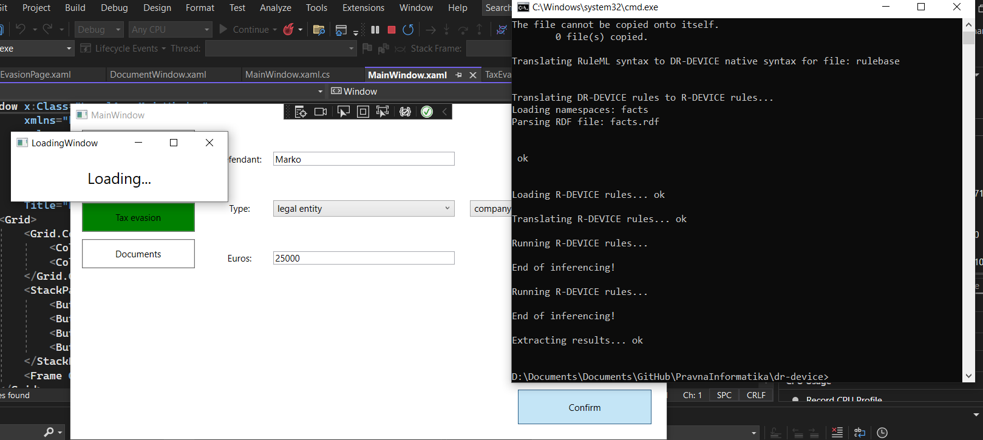
Rasuđivanje po pravilima (1/2)
1 3
2

Slide 14
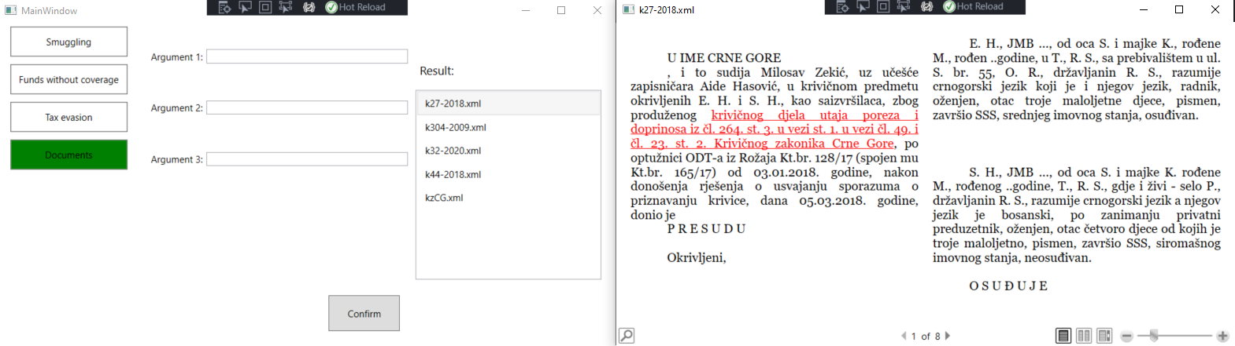
Rasuđivanje po pravilima (2/2)
Prikaz dokumenata unutar aplikacije:

Slide 15
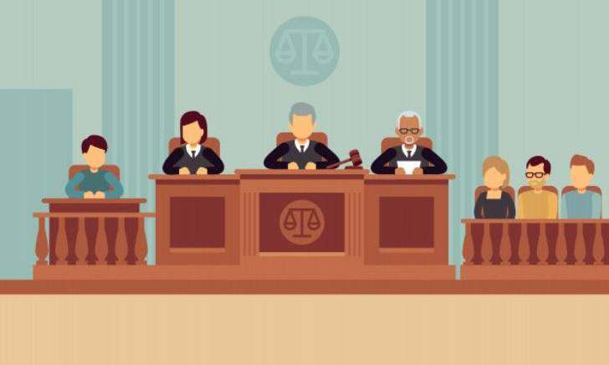
HVALA NA PAŽNJI!

